Slide 1
Capítulo 5 Teoría, prueba y puesta en servicio de transformadores de potencia
5.1 INTRODUCCION
Un transformador de potencia es el dispositivo que transfiere la potencia a través del sistema de potencia con diferentes niveles de tensión. Existen tanto transformadores de potencia elevadores como transformadores de potencia reductores. Este es un componente muy caro en un sistema de potencia y debe mantenerse en buenas condiciones para que funcione al nivel óptimo. Se introduce un nuevo dispositivo para monitorear la condición de la aislación al monitorear la descarga parcial en los transformadores como monitoreo en vivo y puede ayudar a predecir cuándo fallará la aislación del transformador, que es la causa más común de falla de los transformadores de potencia.
5.2 CONSTRUCCIÓN DEL TRANSFORMADOR
La Figura 5.1 muestra las diferentes partes de un transformador.
Un transformador consta de la cuba y sus accesorios, el núcleo y el conjunto de bobinado, y el medio aislante y refrigerante. La cuba está hecha de acero soldado y pintado, y mecánicamente es muy fuerte para soportar el núcleo y los
devanados del transformador y el peso del aceite. Los accesorios pueden incluir lo siguiente:
Un respiradero para compensar la expansión y contracción del medio refrigerante (aceite) debido a los cambios de temperatura. Las unidades pequeñas tienen un espacio de aire sobre el aceite conectado a la atmósfera por el respiradero. El respiradero debe proteger el aceite de los cambios debidos a la humedad, la nieve, etc.
Un conservador o tanque de expansión es un tanque pequeño que mantiene la cuba principal lleno de aceite y permite la expansión y contracción del aceite debido a los cambios de temperatura y tiene un respiradero conectado a la atmósfera.
Una válvula de alivio de presión que alivia la alta presión que se produce dentro del transformador bajo cualquiercondición de falla eléctrica.
Indicadores de temperatura que incluyen:
  Indicador de temperatura del aceite en dos etapas: alarma y arranque de ventiladores para refrigeración.
  Indicador de temperatura de bobinado configurado en dos etapas: alarma y disparo.
-
Notes:
Capítulo 5 Teoría, prueba y puesta en servicio de transformadores de potencia
5.1 INTRODUCCION
Un transformador de potencia es el dispositivo que transfiere la potencia a través del sistema de potencia con diferentes niveles de tensión. Existen tanto transformadores de potencia elevadores como transformadores de potencia reductores. Este es un componente muy caro en un sistema de potencia y debe mantenerse en buenas condiciones para que funcione al nivel óptimo. Se introduce un nuevo dispositivo para monitorear la condición de la aislación al monitorear la descarga parcial en los transformadores como monitoreo en vivo y puede ayudar a predecir cuándo fallará la aislación del transformador, que es la causa más común de falla de los transformadores de potencia.
5.2 CONSTRUCCIÓN DEL TRANSFORMADOR
La Figura 5.1 muestra las diferentes partes de un transformador.
Un transformador consta de la cuba y sus accesorios, el núcleo y el conjunto de bobinado, y el medio aislante y refrigerante. La cuba está hecha de acero soldado y pintado, y mecánicamente es muy fuerte para soportar el núcleo y los
devanados del transformador y el peso del aceite. Los accesorios pueden incluir lo siguiente:
Un respiradero para compensar la expansión y contracción del medio refrigerante (aceite) debido a los cambios de temperatura. Las unidades pequeñas tienen un espacio de aire sobre el aceite conectado a la atmósfera por el respiradero. El respiradero debe proteger el aceite de los cambios debidos a la humedad, la nieve, etc.
Un conservador o tanque de expansión es un tanque pequeño que mantiene la cuba principal lleno de aceite y permite la expansión y contracción del aceite debido a los cambios de temperatura y tiene un respiradero conectado a la atmósfera.
Una válvula de alivio de presión que alivia la alta presión que se produce dentro del transformador bajo cualquiercondición de falla eléctrica.
Indicadores de temperatura que incluyen:
Indicador de temperatura del aceite en dos etapas: alarma y arranque de ventiladores para refrigeración.
Indicador de temperatura de bobinado configurado en dos etapas: alarma y disparo.

Slide 2
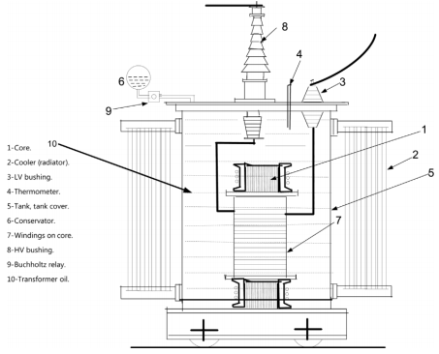
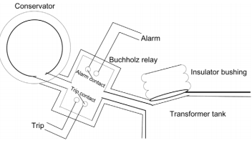
-
FIGURA 5.1 Partes de un transformador de potencia.
FIGURA 5.2 Principio del relé Buchholz.
El relé Buchholz es un relé con dos flotadores o cubos; uno para alarma y el otro para disparar el transformador (ver Figura 5.2).
Bushings para aislar el circuito eléctrico del transformador de potencia de la cuba. Este suele estar compuesto por un cuerpo exterior de porcelana que es
adecuado para altas tensiones, y también un papel impregnado de aceite como aislante dentro de la columna de porcelana del casquillo.
Bombas, ventiladores y radiadores como parte del sistema de enfriamiento del transformador.
Válvulas de vacío.
Válvulas de manejo de líquidos y válvulas de muestreo.
Notes:
El relé Buchholz es un relé con dos flotadores o cubos; uno para alarma y el otro para disparar el transformador (ver Figura 5.2).
Bushings para aislar el circuito eléctrico del transformador de potencia de la cuba. Este suele estar compuesto por un cuerpo exterior de porcelana que es
adecuado para altas tensiones, y también un papel impregnado de aceite como aislante dentro de la columna de porcelana del casquillo.
Bombas, ventiladores y radiadores como parte del sistema de enfriamiento del transformador.
Válvulas de vacío.
Válvulas de manejo de líquidos y válvulas de muestreo.

Slide 3
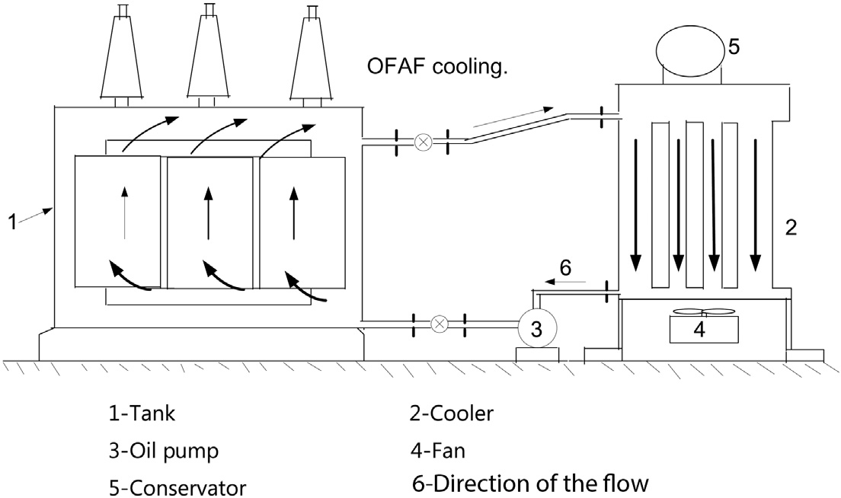
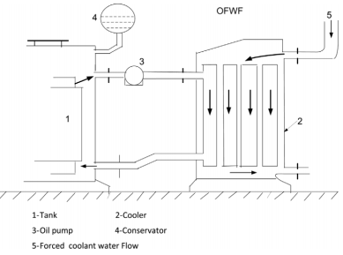
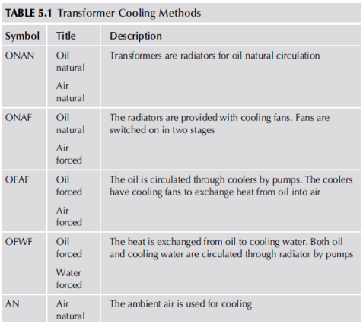
5.3 SISTEMA DE REFRIGERACIÓN DEL TRANSFORMADOR
Cuando se habla de sistemas de enfriamiento de transformadores, se utilizan los siguientes términos:
Aceite de medio refrigerante interno, denominado (O)
Medio de enfriamiento externo aire, referido como (A), o agua, referido como (W)
Tipo de circulación, denominada natural (N) o forzada (F).
Referirse a la Figura 5.3 para ver un diagrama de enfriamiento de aceite de aire forzado (OFAF) y Figura 5.4 para enfriamiento de aceite forzado por agua (OFWF).
FIGURA 5.3 Sistema de refrigeración por transformador OFAF. OFAF, Aceite de aire forzado.
Figura 5.4 El aceite y el agua de OFWF circulan en circuito cerrado mediante bombas. OFWF, Aceite forzado agua forzada.
La Tabla 5.1 muestra las codificaciones de enfriamiento del transformador y una explicación de sus métodos.
Notes:
5.3 SISTEMA DE REFRIGERACIÓN DEL TRANSFORMADOR
Cuando se habla de sistemas de enfriamiento de transformadores, se utilizan los siguientes términos:
Aceite de medio refrigerante interno, denominado (O)
Medio de enfriamiento externo aire, referido como (A), o agua, referido como (W)
Tipo de circulación, denominada natural (N) o forzada (F).
Referirse a la Figura 5.3 para ver un diagrama de enfriamiento de aceite de aire forzado (OFAF) y Figura 5.4 para enfriamiento de aceite forzado por agua (OFWF).

Slide 4
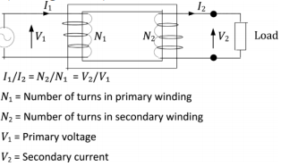

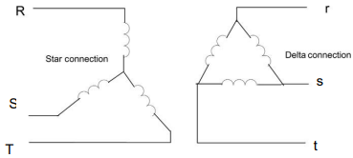
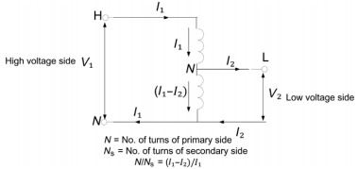
5.4 TEORÍA DEL TRANSFORMADOR Y ANÁLISIS DE CIRCUITOS
Un transformador de potencia transfiere energía de un nivel de tensión a otro nivel de tensión, que consta de dos o más bobinas de cables enrollados alrededor de un núcleo magnético (ver Figura 5.5).
La impedancia del transformador se puede representar en porcentaje de impedancia o por valor unitario. La impedancia representa las pérdidas en los transformadores debido al flujo de fuga (definido como flujo magnético que no sigue el camino particularmente previsto en un circuito magnético).
Un transformador se representa en diagramas eléctricos como una impedancia en serie conectada entre terminales de alta y baja tensión (Figura 5.6).
Los transformadores trifásicos se pueden conectar de diferentes formas, por ejemplo, en conexión estrella / triángulo como se ve en Figura 5.7.
El devanado terciario (tercer) se puede utilizar en transformadores de potencia para suministrar servicios de estación, sin embargo, la desventaja es que cualquier falla disparará el transformador de potencia.
Los autotransformadores son un tipo especial de diseño de transformador. En este diseño, las bobinas se enrollan alrededor de un núcleo de hierro como se muestra en la Figura 5.8.
En un cambiador de tomas de transformador, un cambio de voltaje se efectúa cambiando el número de vueltas en el lado de alto voltaje del transformador para que el nivel de corriente sea más bajo que el lado de bajo voltaje, y el cambio se realiza cuando el transformador está bajo carga. Cuando está en condición de cambio de TAP, la carga a carga no debe interrumpirse para evitar daños en los contactos.
FIGURA 5.5 Transformador.
FIGURA 5.6 Impedancia porcentual del transformador.
FIGURA 5.7 Conexión de transformador estrella/triángulo.
FIGURA 5.8 Autotransformador.
Notes:
5.4 TEORÍA DEL TRANSFORMADOR Y ANÁLISIS DE CIRCUITOS
Un transformador de potencia transfiere energía de un nivel de tensión a otro nivel de tensión, que consta de dos o más bobinas de cables enrollados alrededor de un núcleo magnético (ver Figura 5.5).
La impedancia del transformador se puede representar en porcentaje de impedancia o por valor unitario. La impedancia representa las pérdidas en los transformadores debido al flujo de fuga (definido como flujo magnético que no sigue el camino particularmente previsto en un circuito magnético).
Un transformador se representa en diagramas eléctricos como una impedancia en serie conectada entre terminales de alta y baja tensión (Figura 5.6).
Los transformadores trifásicos se pueden conectar de diferentes formas, por ejemplo, en conexión estrella / triángulo como se ve en Figura 5.7.
El devanado terciario (tercer) se puede utilizar en transformadores de potencia para suministrar servicios de estación, sin embargo, la desventaja es que cualquier falla disparará el transformador de potencia.
Los autotransformadores son un tipo especial de diseño de transformador. En este diseño, las bobinas se enrollan alrededor de un núcleo de hierro como se muestra en la Figura 5.8.
En un cambiador de tomas de transformador, un cambio de voltaje se efectúa cambiando el número de vueltas en el lado de alto voltaje del transformador para que el nivel de corriente sea más bajo que el lado de bajo voltaje, y el cambio se realiza cuando el transformador está bajo carga. Cuando está en condición de cambio de TAP, la carga a carga no debe interrumpirse para evitar daños en los contactos.

Slide 5
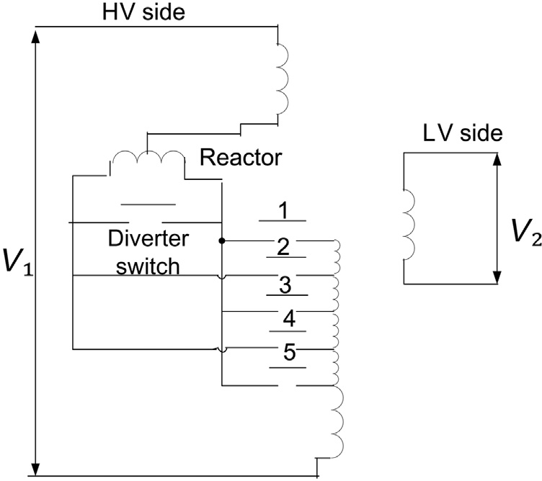
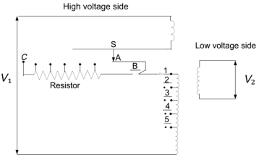
Además, ninguna parte del devanado debe cortocircuitarse durante el ajuste de las derivaciones, ya que los contactos y la parte del devanado en cortocircuito pueden resultar dañados. Para hacer esto, usamos una resistencia o reactancia inductiva para limitar la corriente y un desviador o circuito paralelo para transportar la corriente de carga durante el proceso de cambio de toma (ver Figuras 5.9 y 5.10).
Los transformadores polifásicos se describen mediante símbolos que indican el tipo de conexión de fase y el ángulo entre los voltajes primario y secundario. El ángulo se indica mediante una figura de la hora de la esfera del reloj con el vector de alto voltaje establecido en las 12 en punto (cero) y el vector de bajo voltaje correspondiente representado por la manecilla de las horas. Como ejemplo, en el término "Yd11", la Y indica una conexión en estrella de alto voltaje, laDindica una conexión delta de bajo voltaje, y las 11 en punto significa 130 grados antes de la posición de las 12 en punto del alto voltaje. Los grupos Los grupos de todas las posibles conexiones de transformadores trifásicos se clasifican de la siguiente manera:
Grupo 1: Desplazamiento de fase de 0 grados (Yy0, Dz0).
Grupo 2: Desplazamiento de fase de 180 grados (Yy6, Dd6, Dz6).
Grupo 3: Desplazamiento de fase de retraso de 30 grados (Dy1, Yd1, Yz1).
Grupo 4: Desplazamiento de fase de avance de 30 grados (Dy11, Yd11, Yz11).
Ver también las Figuras 5.11 a 5.13.
FIGURA 5.9 Cambiador de tomas bajo carga mediante reactor.
FIGURA 5.10 Cambiador de tomas bajo carga mediante resistencia.
Notes:
Además, ninguna parte del devanado debe cortocircuitarse durante el ajuste de las derivaciones, ya que los contactos y la parte del devanado en cortocircuito pueden resultar dañados. Para hacer esto, usamos una resistencia o reactancia inductiva para limitar la corriente y un desviador o circuito paralelo para transportar la corriente de carga durante el proceso de cambio de toma (ver Figuras 5.9 y 5.10).
Los transformadores polifásicos se describen mediante símbolos que indican el tipo de conexión de fase y el ángulo entre los voltajes primario y secundario. El ángulo se indica mediante una figura de la hora de la esfera del reloj con el vector de alto voltaje establecido en las 12 en punto (cero) y el vector de bajo voltaje correspondiente representado por la manecilla de las horas. Como ejemplo, en el término "Yd11", la Y indica una conexión en estrella de alto voltaje, laDindica una conexión delta de bajo voltaje, y las 11 en punto significa 130 grados antes de la posición de las 12 en punto del alto voltaje. Los grupos Los grupos de todas las posibles conexiones de transformadores trifásicos se clasifican de la siguiente manera:
Grupo 1: Desplazamiento de fase de 0 grados (Yy0, Dz0).
Grupo 2: Desplazamiento de fase de 180 grados (Yy6, Dd6, Dz6).
Grupo 3: Desplazamiento de fase de retraso de 30 grados (Dy1, Yd1, Yz1).
Grupo 4: Desplazamiento de fase de avance de 30 grados (Dy11, Yd11, Yz11).
Ver también las Figuras 5.11 a 5.13.

Slide 6
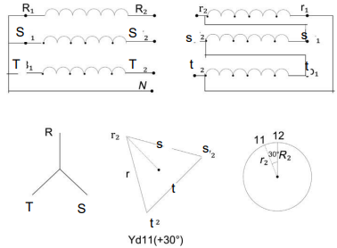
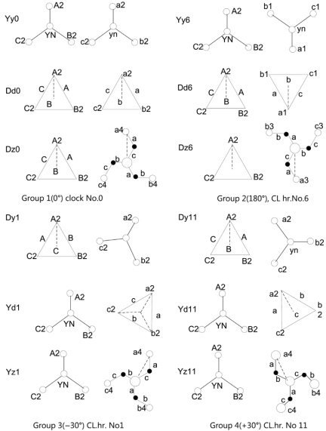
FIGURA 5.11 Grupo vectorial de conexión de transformador de
potencia trifásico (Grupo 4 con cable de 30 grados).
FIGURA 5.12 Grupo vectorial de un transformador trifásico.

Slide 7
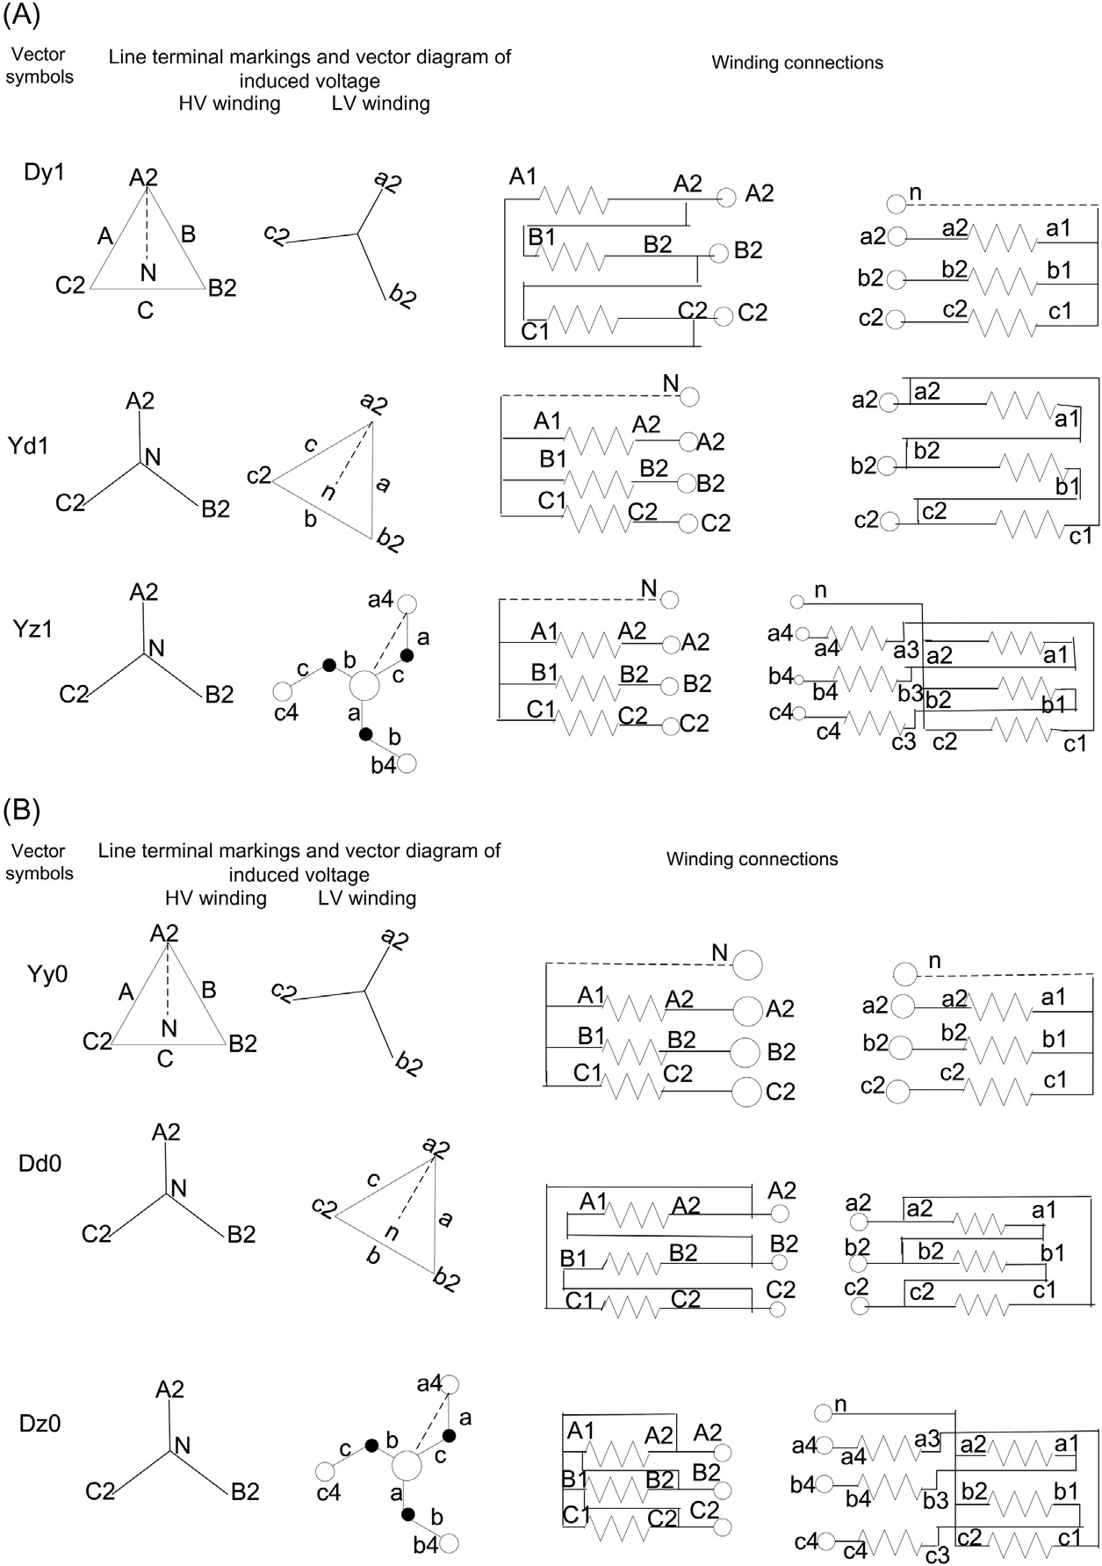
5.4.1 Transformadores y sobreexcitación
El diseño de un transformador está destinado a mantener la densidad de flujo en 1,8 Tesla (T). Sin embargo, durante el funcionamiento, si el transformador se somete a una mayor densidad de flujo, esta condición se denomina sobreexcitación. La sobreexcitación del fundente no debe exceder el 110%.
Las principales causas de sobreexcitación son:
Sobretensión del sistema.
Sub-frecuencia del sistema.
Carga ligera de la TL (Línea de transmisión).
El exceso de flujo provoca la saturación del núcleo y esto provoca el calentamiento. El sobrecalentamiento del devanado del transformador puede provocar gases que afecten el funcionamiento del relé Buchholz.
Durante la saturación del núcleo del transformador, un aumento en la corriente de magnetización primaria puede provocar el funcionamiento del relé diferencial. Esto se puede detectar mediante el bloqueo del quinto armónico del relé diferencial.
La sobreexcitación se puede determinar utilizando la relación V/F. Cuando esta relación excede 1.4, el relé del transformador dispara instantáneamente.
FIGURA 5.13 Grupos fasoriales de transformadores trifásicos con conexiones de bobinado.
Notes:
5.4.1 Transformadores y sobreexcitación
El diseño de un transformador está destinado a mantener la densidad de flujo en 1,8 Tesla (T). Sin embargo, durante el funcionamiento, si el transformador se somete a una mayor densidad de flujo, esta condición se denomina sobreexcitación. La sobreexcitación del fundente no debe exceder el 110%.
Las principales causas de sobreexcitación son:
Sobretensión del sistema.
Sub-frecuencia del sistema.
Carga ligera de la TL (Línea de transmisión).
El exceso de flujo provoca la saturación del núcleo y esto provoca el calentamiento. El sobrecalentamiento del devanado del transformador puede provocar gases que afecten el funcionamiento del relé Buchholz.
Durante la saturación del núcleo del transformador, un aumento en la corriente de magnetización primaria puede provocar el funcionamiento del relé diferencial. Esto se puede detectar mediante el bloqueo del quinto armónico del relé diferencial.
La sobreexcitación se puede determinar utilizando la relación V/F. Cuando esta relación excede 1.4, el relé del transformador dispara instantáneamente.

Slide 8
5.5 INSTALACIÓN DEL TRANSFORMADOR DE POTENCIA
5.5.1 Transporte
El transporte de un transformador de potencia depende de su peso. El transformador se llena de aceite por encima del devanado de 15 a 20 cm, el aceite se transporta con nitrógeno a una presión de 0,1 Bar. El aislador del transformador, así como los transformadores de corriente, también están llenos de aceite.
5.5.2 Inspecciones del sitio
Una vez en el sitio, se deben realizar las siguientes comprobaciones del transformador:
  Comprobar la estanqueidad entre el transformador y labase que se transportó con él.
  Inspeccionar la cuba del transformador, las bombas, los sellos de aceite y las válvulas para ver si son correctos y no hay fugas de aceite.
  Inspeccionar el estado de los Bushings del transformador y los transformadores de corriente.
  Inspeccionar el sistema de enfriamiento del transformador.
  Se debe tomar una muestra de aceite de la parte inferior del transformador y enviarla a un laboratorio para su análisis químico.
  El gel de sílice del transformador debe ser de color azul.
  Si hay muchas partículas marrones, entonces el transformador debe secarse y probarse.
5.5.3 Almacenamiento del transformador
Un transformador debe llenarse con aceite como máximo un mes a partir de la fecha de llegada al sitio, si no contuvo aceite durante el transporte. El gel de sílice del transformador debe revisarse y reemplazarse si no está en óptimas condiciones.
Los transformadores de corriente deben almacenarse en aceite con una tensión de ruptura mínima de 30 kV.
El Bushing del transformador debe llenarse de aceite durante el almacenamiento.
Notes:
5.5 INSTALACIÓN DEL TRANSFORMADOR DE POTENCIA
5.5.1 Transporte
El transporte de un transformador de potencia depende de su peso. El transformador se llena de aceite por encima del devanado de 15 a 20 cm, el aceite se transporta con nitrógeno a una presión de 0,1 Bar. El aislador del transformador, así como los transformadores de corriente, también están llenos de aceite.
5.5.2 Inspecciones del sitio
Una vez en el sitio, se deben realizar las siguientes comprobaciones del transformador:
Comprobar la estanqueidad entre el transformador y labase que se transportó con él.
Inspeccionar la cuba del transformador, las bombas, los sellos de aceite y las válvulas para ver si son correctos y no hay fugas de aceite.
Inspeccionar el estado de los Bushings del transformador y los transformadores de corriente.
Inspeccionar el sistema de enfriamiento del transformador.
Se debe tomar una muestra de aceite de la parte inferior del transformador y enviarla a un laboratorio para su análisis químico.
El gel de sílice del transformador debe ser de color azul.
Si hay muchas partículas marrones, entonces el transformador debe secarse y probarse.
5.5.3 Almacenamiento del transformador
Un transformador debe llenarse con aceite como máximo un mes a partir de la fecha de llegada al sitio, si no contuvo aceite durante el transporte. El gel de sílice del transformador debe revisarse y reemplazarse si no está en óptimas condiciones.
Los transformadores de corriente deben almacenarse en aceite con una tensión de ruptura mínima de 30 kV.
El Bushing del transformador debe llenarse de aceite durante el almacenamiento.

Slide 9
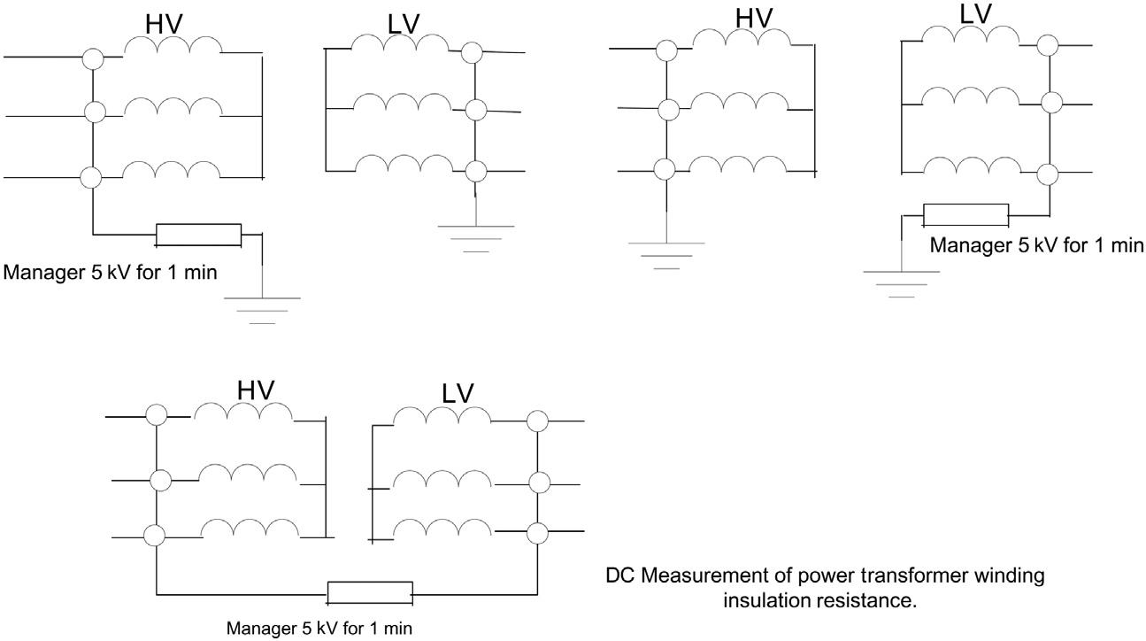


  5.6 PRUEBAS Y PUESTA EN MARCHA DEL TRANSFORMADOR DE POTENCIA
    5.6.1 Medición de la resistencia del aislamiento de los devanados
En esta prueba utilizamos un probador Megger para medidas de aislamiento de 5 kV durante 1 minuto; si la lectura no es estable, debemos extender la prueba por 5 minutos.
Como guía de referencia, al probar un transformador de potencia estrella / triángulo de 66/11 kV se obtuvieron los siguientes resultados:
  El devanado trifásico de 66 kV a tierra es de 5000 MΩ. El devanado trifásico de 11 kV a tierra es de 1000 MΩ.
  El devanado trifásico de 66 kV al devanado de 11 kV es de 1500 MΩ.
Referirse a Figura 5.14.
La resistencia de aislamiento medida durante 1 minuto se llama R60. También se mide durante 15 segundos a la temperatura del sitio. Estos dos cálculos deben compararse con la temperatura de fábrica como se muestra en Cuadro 5.2.
El cálculo debe ser:
R60 medido en fábrica = K x R60 medido en el sitio
Este porcentaje para el mantenimiento de revisión no debe exceder el 15%.
FIGURA 5.14 Medida de la resistencia de aislación del devanado de un transformador de potencia.
Notes:
5.6 PRUEBAS Y PUESTA EN MARCHA DEL TRANSFORMADOR DE POTENCIA
5.6.1 Medición de la resistencia del aislamiento de los devanados
En esta prueba utilizamos un probador Megger para medidas de aislamiento de 5 kV durante 1 minuto; si la lectura no es estable, debemos extender la prueba por 5 minutos.
Como guía de referencia, al probar un transformador de potencia estrella / triángulo de 66/11 kV se obtuvieron los siguientes resultados:
El devanado trifásico de 66 kV a tierra es de 5000 MΩ. El devanado trifásico de 11 kV a tierra es de 1000 MΩ.
El devanado trifásico de 66 kV al devanado de 11 kV es de 1500 MΩ.
Referirse a Figura 5.14.
La resistencia de aislamiento medida durante 1 minuto se llama R60. También se mide durante 15 segundos a la temperatura del sitio. Estos dos cálculos deben compararse con la temperatura de fábrica como se muestra en Cuadro 5.2.
El cálculo debe ser:
R60 medido en fábrica = K x R60 medido en el sitio
Este porcentaje para el mantenimiento de revisión no debe exceder el 15%.

Slide 10
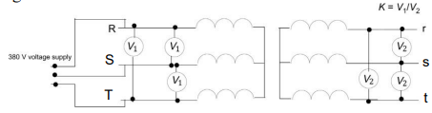
El radio R60/ R15 no debe ser menor a 1.3 para cualquier transformador con un nivel de voltaje # 35 kV, y 1.5-1.7 para transformadores con niveles de voltaje de 66, 132, 220 y 500 kV.
Como ejemplo:
    R60 = 20 MΩ en 57˚C medido en el sitio.
    R60 = 510 MΩ a 55˚C medido en fábrica.
    Diferencia de temperatura = 57-55 = 2˚C. Usando la tabla 5.2, el coeficiente k es igual a 1.08.
    R60 medido correspondiente a la temperatura de fábrica = 1.08 x 520 = 561,6 MΩ.
    Diferencia de aislamiento5 (561,6-510) / 510 x 100 = 10,11%, que es menos del 30%
Una vez finalizada la prueba, el devanado del transformador debe conectarse a tierra para asegurarse de que esté descargado.
5.6.2 Medición de la prueba de relación de voltaje
Esta prueba se realiza inyectando 380 V en el lugar y la relación se mide en cada toma del cambiador de tomas. El transformador no debe probarse si está al vacío o si existe alguna duda sobre cualquier cortocircuito en el transformador, ya que esto puede provocar una descarga disruptiva y provocar un incendio o una explosión.
La ecuación es:
Relación de voltaje (K) = (línea lateral de alto voltaje a voltaje de línea / línea lateral de bajo voltaje a voltaje de línea).
Esta prueba se puede hacer usando un instrumento preciso para medir el voltaje o usando un ratiómetro.
Ver Figura 5.15. La diferencia entre las lecturas de esta relación en el sitio y las lecturas de fábrica no debe exceder 62%, de lo contrario existe la posibilidad de una conexión incorrecta en el cambiador de tomas o un cortocircuito en los devanados del transformador. Una vez finalizada la prueba, el devanado del transformador debe conectarse a tierra para asegurarse de que esté descargado.
FIGURA 5.15 Prueba de relación de tensión del transformador de potencia.
Notes:
El radio R60/ R15 no debe ser menor a 1.3 para cualquier transformador con un nivel de voltaje # 35 kV, y 1.5-1.7 para transformadores con niveles de voltaje de 66, 132, 220 y 500 kV.
Como ejemplo:
R60 = 20 MΩ en 57˚C medido en el sitio.
R60 = 510 MΩ a 55˚C medido en fábrica.
Diferencia de temperatura = 57-55 = 2˚C. Usando la tabla 5.2, el coeficiente k es igual a 1.08.
R60 medido correspondiente a la temperatura de fábrica = 1.08 x 520 = 561,6 MΩ.
Diferencia de aislamiento5 (561,6-510) / 510 x 100 = 10,11%, que es menos del 30%
Una vez finalizada la prueba, el devanado del transformador debe conectarse a tierra para asegurarse de que esté descargado.
5.6.2 Medición de la prueba de relación de voltaje
Esta prueba se realiza inyectando 380 V en el lugar y la relación se mide en cada toma del cambiador de tomas. El transformador no debe probarse si está al vacío o si existe alguna duda sobre cualquier cortocircuito en el transformador, ya que esto puede provocar una descarga disruptiva y provocar un incendio o una explosión.
La ecuación es:
Relación de voltaje (K) = (línea lateral de alto voltaje a voltaje de línea / línea lateral de bajo voltaje a voltaje de línea).
Esta prueba se puede hacer usando un instrumento preciso para medir el voltaje o usando un ratiómetro.
Ver Figura 5.15. La diferencia entre las lecturas de esta relación en el sitio y las lecturas de fábrica no debe exceder 62%, de lo contrario existe la posibilidad de una conexión incorrecta en el cambiador de tomas o un cortocircuito en los devanados del transformador. Una vez finalizada la prueba, el devanado del transformador debe conectarse a tierra para asegurarse de que esté descargado

Slide 11
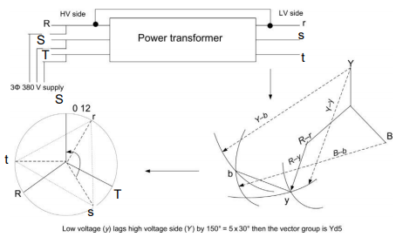
5.6.3 Determinación de la prueba del grupo vectorial de transformadores
El grupo fasorial se puede determinar haciendo un puente entre la fase de alta tensión R y la fase de baja tensión renyectando una fuente trifásica de alimentación de 380 V desde el lado de alta tensión y midiendo las tensiones entre Ss, por, Tt, y St.
Luego se dibujan estos fasores de tensión, observando que las tensiones R y r deben coincidir ya que tienen el mismo potencial y desplazamiento de fase, ya que hay un puente entre R y r. Un diagrama fasorial de ejemplo se muestra en la Figura 5.16.
Luego, el siguiente paso es transferir el diagrama fasorial al reloj recordando que la fase S está en la posición de 0 grados o de las 12 en punto. Encontramos que la tensión (y) está retrasando a la tensión S en 150 grados (5 multiplicado por 30 grados) y el grupo fasorial se denomina (Yd5).
Una vez finalizada la prueba, el devanado del transformador debe conectarse a tierra para asegurarse de que esté descargado.
FIGURA 5.16 Prueba de grupo fasorial del transformador de potencia.
Notes:
5.6.3 Determinación de la prueba del grupo vectorial de transformadores
El grupo fasorial se puede determinar haciendo un puente entre la fase de alta tensión R y la fase de baja tensión renyectando una fuente trifásica de alimentación de 380 V desde el lado de alta tensión y midiendo las tensiones entre Ss, por, Tt, y St.
Luego se dibujan estos fasores de tensión, observando que las tensiones R y r deben coincidir ya que tienen el mismo potencial y desplazamiento de fase, ya que hay un puente entre R y r. Un diagrama fasorial de ejemplo se muestra en la Figura 5.16.
Luego, el siguiente paso es transferir el diagrama fasorial al reloj recordando que la fase S está en la posición de 0 grados o de las 12 en punto. Encontramos que la tensión (y) está retrasando a la tensión S en 150 grados (5 multiplicado por 30 grados) y el grupo fasorial se denomina (Yd5).
Una vez finalizada la prueba, el devanado del transformador debe conectarse a tierra para asegurarse de que esté descargado.

Slide 12

5.6.4 Prueba de resistencia del devanado
En una prueba de resistencia de devanado se utiliza un voltímetro y un amperímetro y una batería de 12 o 24 V.
Para valores de baja resistencia se conecta el voltímetro después del amperímetro, pero en valores de alta resistencia, se conecta el voltímetro antes que el amperímetro. Una corriente fuerte de 100 A y medidores sensibles deberían dar buenos resultados.
Durante la prueba se conecta el voltímetro después de que la corriente alcanza el punto de saturación y desconectamos el voltímetro antes de desconectar el amperímetro. Para reducir el tiempo necesario para que la corriente alcance la condición de saturación, se conecta una resistencia variable en serie con el circuito.
La lectura de resistencia en el sitio debe compararse con la lectura de temperatura de resistencia en la fábrica usando esta ecuación:
dónde R1 es la lectura de resistencia en fábrica, T1 es la temperatura cuya lectura se toma en fábrica, R2 es la lectura de Resistencia en el sitio, T2 es la temperatura cuya lectura se toma en el sitio.
La diferencia de medida, D, calculado por
no debe exceder el 2%.
Si la medición de la resistencia es muy baja, existe la posibilidad de cortocircuitos en los devanados del transformador.
Si la medición de la resistencia es baja, entonces existe la posibilidad de que haya malos contactos entre el devanado y los aisladores, o un mal contacto en el cambiador de tomas, o que el devanado se dañe.
Notes:
5.6.4 Prueba de resistencia del devanado
En una prueba de resistencia de devanado se utiliza un voltímetro y un amperímetro y una batería de 12 o 24 V.
Para valores de baja resistencia se conecta el voltímetro después del amperímetro, pero en valores de alta resistencia, se conecta el voltímetro antes que el amperímetro. Una corriente fuerte de 100 A y medidores sensibles deberían dar buenos resultados.
Durante la prueba se conecta el voltímetro después de que la corriente alcanza el punto de saturación y desconectamos el voltímetro antes de desconectar el amperímetro. Para reducir el tiempo necesario para que la corriente alcance la condición de saturación, se conecta una resistencia variable en serie con el circuito.
La lectura de resistencia en el sitio debe compararse con la lectura de temperatura de resistencia en la fábrica usando esta ecuación:
dónde R1 es la lectura de resistencia en fábrica, T1 es la temperatura cuya lectura se toma en fábrica, R2 es la lectura de Resistencia en el sitio, T2 es la temperatura cuya lectura se toma en el sitio.
La diferencia de medida, D, calculado por
no debe exceder el 2%.
Si la medición de la resistencia es muy baja, existe la posibilidad de cortocircuitos en los devanados del transformador.
Si la medición de la resistencia es baja, entonces existe la posibilidad de que haya malos contactos entre el devanado y los aisladores, o un mal contacto en el cambiador de tomas, o que el devanado se dañe.

Slide 13
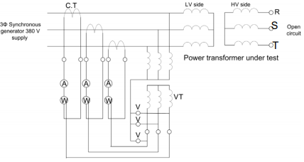
5.6.5 Medición de corriente en vacio y prueba de pérdidas de circuito en vacio
En condiciones de circuito abierto en el lado de alta tensión de un transformador, la corriente en vacio del transformador (corriente de magnetización) es inferior al 4% de la corriente a plena carga. Cualquier pérdida de potencia en esta condición es la pérdida de hierro que incluye pérdidas por histéresis y pérdidas por corrientes parásitas. La prueba se realiza como se muestra en la Figura 5.17.
Po = Potencia de Pérdidas medidas en vacio
Corriente de Pérdida de en vacio I0 = A-lectura del amperímetro en cada fase.
Estas pérdidas afectan la eficiencia del transformador de potencia.
FIGURA 5.17 Medición de corrientes en vacío y potencia de pérdidas
Notes:
5.6.5 Medición de corriente en vacio y prueba de pérdidas de circuito en vacio
En condiciones de circuito abierto en el lado de alta tensión de un transformador, la corriente en vacio del transformador (corriente de magnetización) es inferior al 4% de la corriente a plena carga. Cualquier pérdida de potencia en esta condición es la pérdida de hierro que incluye pérdidas por histéresis y pérdidas por corrientes parásitas. La prueba se realiza como se muestra en la Figura 5.17.
Po = Potencia de Pérdidas medidas en vacio
Corriente de Pérdida de en vacio I0 = A-lectura del amperímetro en cada fase.
Estas pérdidas afectan la eficiencia del transformador de potencia.

Slide 14
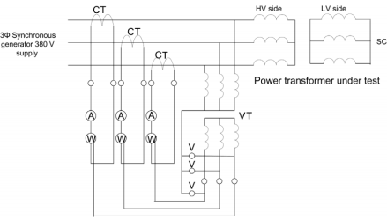
5.6.6 Medición de pérdidas en carga: prueba de tensión de impedancia y corriente
Las pérdidas por cortocircuito (carga) y la tensión de impedancia de cortocircuito son valores garantizados y comunicados por el fabricante a los clientes. La tensión de impedancia de cortocircuito es un parámetro importante especialmente para la operación en paralelo de los transformadores, mientras que las pérdidas de cortocircuito son importantes desde el punto de vista económico ya que afectan la eficiencia del transformador.
El lado de baja tensión del devanado secundario está en cortocircuito y la corriente secundaria circula en el circuito.
Las pérdidas de energía representan las pérdidas totales I²R en los devanados primarios y secundarios, y también incluyen pérdidas parásitas.
Según las Normas, el valor medido de las pérdidas se evalúa a una temperatura de referencia (p. Ej., A 75ºC). La temperatura de medición (termómetro) las pérdidas se corrigen a la temperatura de referencia (75˚C) según las Normas.
La tensión aplicada al transformador para hacer circular la corriente nominal en el devanado secundario en del cortocircuito se llama tensión transformador de potencia.
Referirse a Figura 5.18 para el circuito de prueba.
FIGURA 5.18 Pérdidas de carga, medición de corriente y medición de impedancia de tensión.
Notes:
5.6.6 Medición de pérdidas en carga: prueba de tensión de impedancia y corriente
Las pérdidas por cortocircuito (carga) y la tensión de impedancia de cortocircuito son valores garantizados y comunicados por el fabricante a los clientes. La tensión de impedancia de cortocircuito es un parámetro importante especialmente para la operación en paralelo de los transformadores, mientras que las pérdidas de cortocircuito son importantes desde el punto de vista económico ya que afectan la eficiencia del transformador.
El lado de baja tensión del devanado secundario está en cortocircuito y la corriente secundaria circula en el circuito.
Las pérdidas de energía representan las pérdidas totales I²R en los devanados primarios y secundarios, y también incluyen pérdidas parásitas.
Según las Normas, el valor medido de las pérdidas se evalúa a una temperatura de referencia (p. Ej., A 75ºC). La temperatura de medición (termómetro) las pérdidas se corrigen a la temperatura de referencia (75˚C) según las Normas.
La tensión aplicada al transformador para hacer circular la corriente nominal en el devanado secundario en del cortocircuito se llama tensión transformador de potencia.
Referirse a Figura 5.18 para el circuito de prueba.

Slide 15
5.6.7 Prueba de aumento de temperatura
La prueba de aumento de temperatura se realiza mediante una prueba consecutiva de dos transformadores en paralelo.
En la mayoría de las subestaciones hay más de un transformador de la misma Selectividad, por lo que esta prueba es posible. En una operación en paralelo deben darse las siguientes condiciones:
  La polaridad debería ser la misma.
  La relación de tensión debe ser la misma.
  El porcentaje de impedancia debe ser igual.
  La rotación de fase debería ser la misma.
  Los dos transformadores deben tener el mismo grupo fasorial.
En las pruebas consecutivas, la toma de un transformador debe moverse en la dirección de subida y la otra en la dirección de bajada hasta que la diferencia de tensión entre los dos transformadores esté impulsando la corriente de carga nominal. Se dibuja un gráfico para mostrar la relación entre la temperatura y el tiempo (24 horas) para el aceite del transformador y la temperatura del devanado del transformador. Los resultados deben compararse con los resultados del fabricante.
Notes:
5.6.7 Prueba de aumento de temperatura
La prueba de aumento de temperatura se realiza mediante una prueba consecutiva de dos transformadores en paralelo.
En la mayoría de las subestaciones hay más de un transformador de la misma Selectividad, por lo que esta prueba es posible. En una operación en paralelo deben darse las siguientes condiciones:
La polaridad debería ser la misma.
La relación de tensión debe ser la misma.
El porcentaje de impedancia debe ser igual.
La rotación de fase debería ser la misma.
Los dos transformadores deben tener el mismo grupo fasorial.
En las pruebas consecutivas, la toma de un transformador debe moverse en la dirección de subida y la otra en la dirección de bajada hasta que la diferencia de tensión entre los dos transformadores esté impulsando la corriente de carga nominal. Se dibuja un gráfico para mostrar la relación entre la temperatura y el tiempo (24 horas) para el aceite del transformador y la temperatura del devanado del transformador. Los resultados deben compararse con los resultados del fabricante.

Slide 16
5.6.8 Prueba de avería del aceite del transformador
En un transformador nuevo, el aceite debe ser de un color amarillo claro. Un aceite de color negro u oscuro significa que el aceite no se puede utilizar. Las impurezas tienen un efecto negativo sobre el aceite del transformador y sus características aislantes, lo que puede provocar descargas disruptivas. La humedad también reduce la aislación del aceite. Un alto unto de inflamación de 145-C es preferible.
Durante esta prueba, se medirá la humedad del aceite y la muestra se probará en celdas estándar de 80 mm x 360 mm x
100 m (longitud x ancho x altura). Los postes son dos bolas de cobre amarillo con una distancia entre las bolas de 460,02 mm. La muestra de aceite se toma del fondo del transformador. Un buen aceite se podrá trabajar hasta 45 kV durante 1 minuto. Repetir la prueba al menos cinco veces para permitir que se escapen las burbujas
Notes:
5.6.8 Prueba de avería del aceite del transformador
En un transformador nuevo, el aceite debe ser de un color amarillo claro. Un aceite de color negro u oscuro significa que el aceite no se puede utilizar. Las impurezas tienen un efecto negativo sobre el aceite del transformador y sus características aislantes, lo que puede provocar descargas disruptivas. La humedad también reduce la aislación del aceite. Un alto unto de inflamación de 145-C es preferible.
Durante esta prueba, se medirá la humedad del aceite y la muestra se probará en celdas estándar de 80 mm x 360 mm x
100 m (longitud x ancho x altura). Los postes son dos bolas de cobre amarillo con una distancia entre las bolas de 460,02 mm. La muestra de aceite se toma del fondo del transformador. Un buen aceite se podrá trabajar hasta 45 kV durante 1 minuto. Repetir la prueba al menos cinco veces para permitir que se escapen las burbujas

Slide 17
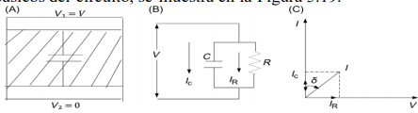
5.6.9 Medición de capacitancia y Tan δ
Todos los materiales aislantes utilizados en la práctica tienen pérdidas dieléctricas ligeramente pequeñas a la tensión nominal y a la frecuencia nominal. Estas pérdidas son bastante bajas para buenos materiales aislantes. Esta pérdida cambia proporcionalmente con el cuadrado de la tensión aplicado. La aislación, en términos de elementos básicos del circuito, se muestra en la Figura 5.19. Como puede verse en la Figura 5.19 C el ángulo δ entre la corriente total "I" y corriente capacitiva "IC”, es un valor básico. El ángulo de aislación depende del grosor, la superficie y las propiedades del material de aislación (los poros, las impurezas y la humedad que provocan la ionización en el material aislante).
La medición del factor de potencia de la aislación a cierta frecuencia proporciona información básica sobre la aislación.
Las mediciones a realizar durante el servicio son una de las indicaciones más importantes, indicando la antigüedad de la aislación y la contaminación del aceite. Las pérdidas activas
del circuito se calculan de la siguiente manera
P = VI cos φ = VCω tanδ
La capacitancia, tan δ, las pérdidas activas y el cos φ se pueden medir mediante métodos de puente o un instrumento de medición del factor de potencia (cos φ) a tensiones definidas.
La medición se realiza entre los devanados y la cuba, y se registra la temperatura de prueba; luego, de acuerdo con el
valor de referencia deseado, se llevan a cabo las correcciones necesarias. La mayoría de los dispositivos de prueba usan 10 kV como tensión de prueba, pero hay un factor de corrección C para referir la lectura a la temperatura medida en fábrica según Tabla 5.3.
FIGURA 5.19 (A) El objeto bajo prueba, (B) El circuito equivalente del objeto bajo prueba, (C) El diagrama fasorial.
Notes:
5.6.9 Medición de capacitancia y Tan δ
Todos los materiales aislantes utilizados en la práctica tienen pérdidas dieléctricas ligeramente pequeñas a la tensión nominal y a la frecuencia nominal. Estas pérdidas son bastante bajas para buenos materiales aislantes. Esta pérdida cambia proporcionalmente con el cuadrado de la tensión aplicado. La aislación, en términos de elementos básicos del circuito, se muestra en la Figura 5.19. Como puede verse en la Figura 5.19 C el ángulo δ entre la corriente total "I" y corriente capacitiva "IC”, es un valor básico. El ángulo de aislación depende del grosor, la superficie y las propiedades del material de aislación (los poros, las impurezas y la humedad que provocan la ionización en el material aislante).
La medición del factor de potencia de la aislación a cierta frecuencia proporciona información básica sobre la aislación.
Las mediciones a realizar durante el servicio son una de las indicaciones más importantes, indicando la antigüedad de la aislación y la contaminación del aceite. Las pérdidas activas
del circuito se calculan de la siguiente manera
P = VI cos φ = VCω tanδ
La capacitancia, tan δ, las pérdidas activas y el cos φ se pueden medir mediante métodos de puente o un instrumento de medición del factor de potencia (cos φ) a tensiones definidas.
La medición se realiza entre los devanados y la cuba, y se registra la temperatura de prueba; luego, de acuerdo con el
valor de referencia deseado, se llevan a cabo las correcciones necesarias. La mayoría de los dispositivos de prueba usan 10 kV como tensión de prueba, pero hay un factor de corrección C para referir la lectura a la temperatura medida en fábrica según Tabla 5.3.

Slide 18
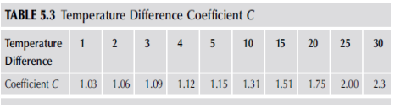

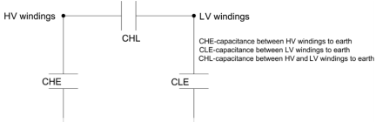
La tan δ1 debe medirse en la fábrica y tan δ2 medido en el
sitio, y el cálculo es:
La Diferencia (D) debe ser menos del 30% y menos del 15%
en mantenimiento de revisión. Referirse a la Figura 5.20
para el circuito equivalente de aislación eléctrica de transformadores de dos bobinados.
Como guía, un valor típico de tan δ dependerá de la edad del
transformador de la siguiente manera:
CHE = 0,13% para transformadores nuevos y 1,5% para transformadores viejos
CLE = 0,15% para transformadores nuevos y 1,5% para transformadores viejos
CHL = 0,2% para transformadores nuevos y 1,5% para transformadores viejos
FIGURA 5.20 Circuito equivalente de la aislación eléctrico de
transformador de dos devanados.
Notes:
La tan δ1 debe medirse en la fábrica y tan δ2 medido en el
sitio, y el cálculo es:
La Diferencia (D) debe ser menos del 30% y menos del 15%
en mantenimiento de revisión. Referirse a la Figura 5.20
para el circuito equivalente de aislación eléctrica de transformadores de dos bobinados.
Como guía, un valor típico de tan δ dependerá de la edad del
transformador de la siguiente manera:
CHE = 0,13% para transformadores nuevos y 1,5% para transformadores viejos
CLE = 0,15% para transformadores nuevos y 1,5% para transformadores viejos
CHL = 0,2% para transformadores nuevos y 1,5% para transformadores viejos

Slide 19
5.6.10 Análisis de respuesta de frecuencia
El análisis de respuesta de frecuencia-FRA- o lo que llamamos en el campo de las pruebas de transformadores (prueba SFR) - análisis de respuesta de frecuencia de barrido - puede determinar si los devanados de un transformador se han movido o cambiado. Puede completarse como una prueba de fábrica antes del envío y repetirse después de que el transformador se reciba en el lugar para determinar si los devanados se han dañado o desplazado durante el envío.
Esta prueba también es útil si ha actuado un relé de protección o si se ha producido una falla, un cortocircuito o una falla a tierra. Generalmente se coloca una frecuencia de barrido en cada uno de los devanados de alta tensión y la señal se detecta en los devanados de baja tensión. Esto proporciona una imagen de la función de transferencia de frecuencia de los devanados. Si los devanados se han desplazado o desplazado, los resultados de las pruebas diferirán notablemente de las pruebas anteriores. Los resultados de las pruebas se guardan en archivos de historial del transformador para poder compararlos con pruebas posteriores. Los resultados se determinan por comparación con la línea de base o mediciones anteriores o por comparación con unidades de diseño y construcción similares.
Notes:
5.6.10 Análisis de respuesta de frecuencia
El análisis de respuesta de frecuencia-FRA- o lo que llamamos en el campo de las pruebas de transformadores (prueba SFR) - análisis de respuesta de frecuencia de barrido - puede determinar si los devanados de un transformador se han movido o cambiado. Puede completarse como una prueba de fábrica antes del envío y repetirse después de que el transformador se reciba en el lugar para determinar si los devanados se han dañado o desplazado durante el envío.
Esta prueba también es útil si ha actuado un relé de protección o si se ha producido una falla, un cortocircuito o una falla a tierra. Generalmente se coloca una frecuencia de barrido en cada uno de los devanados de alta tensión y la señal se detecta en los devanados de baja tensión. Esto proporciona una imagen de la función de transferencia de frecuencia de los devanados. Si los devanados se han desplazado o desplazado, los resultados de las pruebas diferirán notablemente de las pruebas anteriores. Los resultados de las pruebas se guardan en archivos de historial del transformador para poder compararlos con pruebas posteriores. Los resultados se determinan por comparación con la línea de base o mediciones anteriores o por comparación con unidades de diseño y construcción similares.

Slide 20
5.6.11 Medición de descargas parciales
El propósito de esta prueba es medir las descargas parciales en el objeto probado producidas por la aplicación de tensiones de CA durante las pruebas. Esta prueba proporciona información completa sobre la calidad de los materiales aislantes y el diseño. La descarga parcial se mide a:
  Determinar la existencia de una descarga parcial definida en el objeto probado a una tensión predeterminada. Esto se hace aumentando la tensión aplicada donde comienza la descarga parcial (tensión de inicio de descarga parcial) y disminuyendo la tensión aplicada donde se extingue la descarga parcial (tensión de extinción de descarga parcial).
  Para determinar la magnitud de la descarga parcial a una tensión predeterminada.
Las descargas parciales (que no provocan descargas disruptivas entre los electrodos) son las descargas en una determinada zona de la aislación entre los conductores del objeto de prueba. Estas descargas pueden ocurrir en los huecos del medio aislante, en los huecos de los materiales sólidos o en las superficies de contacto de dos aislaciones diferentes. Esta descarga se puede capturar como un solo impulso de corriente en la región exterior. Aunque estas descargas no provocan un deterioro permanente en los medios aislantes ya que su energía es relativamente pequeña, la energía térmica de las descargas provocará degradación, envejecimiento y deterioro en los medios aislantes. La magnitud de la descarga eléctrica en el punto de descarga parcial no es una medida directa del deterioro del material aislante en esta región. Además del valor numérico, la intensidad y la forma de onda del impulso, la concentración regional de descarga, la fabricación y la colocación de la aislación también afectan la situación.
Notes:
5.6.11 Medición de descargas parciales
El propósito de esta prueba es medir las descargas parciales en el objeto probado producidas por la aplicación de tensiones de CA durante las pruebas. Esta prueba proporciona información completa sobre la calidad de los materiales aislantes y el diseño. La descarga parcial se mide a:
Determinar la existencia de una descarga parcial definida en el objeto probado a una tensión predeterminada. Esto se hace aumentando la tensión aplicada donde comienza la descarga parcial (tensión de inicio de descarga parcial) y disminuyendo la tensión aplicada donde se extingue la descarga parcial (tensión de extinción de descarga parcial).
Para determinar la magnitud de la descarga parcial a una tensión predeterminada.
Las descargas parciales (que no provocan descargas disruptivas entre los electrodos) son las descargas en una determinada zona de la aislación entre los conductores del objeto de prueba. Estas descargas pueden ocurrir en los huecos del medio aislante, en los huecos de los materiales sólidos o en las superficies de contacto de dos aislaciones diferentes. Esta descarga se puede capturar como un solo impulso de corriente en la región exterior. Aunque estas descargas no provocan un deterioro permanente en los medios aislantes ya que su energía es relativamente pequeña, la energía térmica de las descargas provocará degradación, envejecimiento y deterioro en los medios aislantes. La magnitud de la descarga eléctrica en el punto de descarga parcial no es una medida directa del deterioro del material aislante en esta región. Además del valor numérico, la intensidad y la forma de onda del impulso, la concentración regional de descarga, la fabricación y la colocación de la aislación también afectan la situación.

Slide 21
5.7 PRUEBAS DE PUESTA EN MARCHA PARA TRANSFORMADORES DE POTENCIA EN EL LUGAR
5.7.1 General
La prueba de un transformador de potencia completo incluye:
Resistencia de aislación de devanados, resistencia de devanados, grupo fasorial, tan δ, prueba de potencia de pérdida con y sin carga, prueba de cortocircuito y pérdidas en el cobre, prueba de aumento de temperatura y prueba de avería del aceite del transformador.
Pruebas de paneles de control y relés: cajas de conexiones (paneles de control local) y quioscos de Selectividad (incluida la caja de control de transformadores y ventiladores, y la caja del cambiador de tomas).
Transformadores de ventiladores y bombas.
Verificar el funcionamiento del cambiador de tomas con un relé regulador de tensión durante las pruebas secundarias.
Notes:
5.7 PRUEBAS DE PUESTA EN MARCHA PARA TRANSFORMADORES DE POTENCIA EN EL LUGAR
5.7.1 General
La prueba de un transformador de potencia completo incluye:
Resistencia de aislación de devanados, resistencia de devanados, grupo fasorial, tan δ, prueba de potencia de pérdida con y sin carga, prueba de cortocircuito y pérdidas en el cobre, prueba de aumento de temperatura y prueba de avería del aceite del transformador.
Pruebas de paneles de control y relés: cajas de conexiones (paneles de control local) y quioscos de Selectividad (incluida la caja de control de transformadores y ventiladores, y la caja del cambiador de tomas).
Transformadores de ventiladores y bombas.
Verificar el funcionamiento del cambiador de tomas con un relé regulador de tensión durante las pruebas secundarias.

Slide 22
5.7.2 Pruebas primarias
  Prueba de estabilidad de relés diferenciales de transformador que utilizan 380 V (explicado en otra parte de este libro).
  Inyección de corriente primaria en la bahía del transformador para comprobar la continuidad del circuito en los circuitos secundarios.
  Prueba de estabilidad de la protección de barras al mismo tiempo.
Estos dos últimos elementos se explicarán en otra parte de este libro.
Notes:
5.7.2 Pruebas primarias
Prueba de estabilidad de relés diferenciales de transformador que utilizan 380 V (explicado en otra parte de este libro).
Inyección de corriente primaria en la bahía del transformador para comprobar la continuidad del circuito en los circuitos secundarios.
Prueba de estabilidad de la protección de barras al mismo tiempo.
Estos dos últimos elementos se explicarán en otra parte de este libro.

Slide 23
5.7.3 Pruebas secundarias
  Inyección secundaria de todos los relés de protección de transformadores.
  Verificar el relé del regulador de tensión con el funcionamiento del cambiador de tomas.
  Verificar todos los circuitos de alarma.
5.7.4 Pruebas de disparo
  Toda la matriz de disparo de los interruptores de alta tensión se probará accionando los relés que emiten la señal de disparo desde la fuente.
  Toda la matriz de disparo de los interruptores de baja ensión se probará accionando los relés que emiten la señal de disparo desde la fuente.
  Pruebas de señales de interdisparo entre el lado de alto y baja tensión del transformador.
  Simulación de pruebas de disparo de relés mecánicos de transformador, como temperatura de bobinado, relés Buchholz, etc.
Notes:
5.7.3 Pruebas secundarias
Inyección secundaria de todos los relés de protección de transformadores.
Verificar el relé del regulador de tensión con el funcionamiento del cambiador de tomas.
Verificar todos los circuitos de alarma.
5.7.4 Pruebas de disparo
Toda la matriz de disparo de los interruptores de alta tensión se probará accionando los relés que emiten la señal de disparo desde la fuente.
Toda la matriz de disparo de los interruptores de baja ensión se probará accionando los relés que emiten la señal de disparo desde la fuente.
Pruebas de señales de interdisparo entre el lado de alto y baja tensión del transformador.
Simulación de pruebas de disparo de relés mecánicos de transformador, como temperatura de bobinado, relés Buchholz, etc.

Slide 24
5.7.5 Prueba de carga
Antes de energizar la bahía del circuito del transformador, conectamos la bahía del transformador a una barra colectora vacía en la subestación. Con la aceleración del relé de sobrecorriente para tener un disparo rápido por cualquier falla, (esto significa reducir la configuración de retardo de tiempo del relé de sobrecorriente) también para medir la tensión en el secundario del circuito de la bahía del transformador y el circuito de referencia en la subestación, esto significa medir entre la Fase R del circuito del transformador y la Fase R del circuito de referencia debe leer cero también para las otras dos fases S y T, también se debe verificar la rotación de fase antes de cargar el transformador.
Esto se explicará más adelante en las pruebas de puesta en servicio.
Notes:
5.7.5 Prueba de carga
Antes de energizar la bahía del circuito del transformador, conectamos la bahía del transformador a una barra colectora vacía en la subestación. Con la aceleración del relé de sobrecorriente para tener un disparo rápido por cualquier falla, (esto significa reducir la configuración de retardo de tiempo del relé de sobrecorriente) también para medir la tensión en el secundario del circuito de la bahía del transformador y el circuito de referencia en la subestación, esto significa medir entre la Fase R del circuito del transformador y la Fase R del circuito de referencia debe leer cero también para las otras dos fases S y T, también se debe verificar la rotación de fase antes de cargar el transformador.
Esto se explicará más adelante en las pruebas de puesta en servicio.

